Slide 1



“RANGKAIAN ARUS SEARAH (DIRECT CURRENT CIRCUITS)"
Ujian Akhir Semester Elektrodinamika
Oleh
Ahmad Saroji 2123022009

Slide 2
Definisi Rangkaian Arus Searah
Rangkaian arus searah (DC, direct current) merupakan rangkaian listrik dengan arus stasioner (dalam arti polaritas tetap) yang tidak berubah terhadap waktu. Besaranbesaran utama yang menjadi perhatian dalam listrik arus searah adalah kuat arus (I) dan beda tegangan (V) yang bekerja pada komponen resistif dengan sumber arus/tegangan konstan. Pembahasan dalam rangkaian arus DC berupa analisis rangkaian, yaitu mencari hubungan antar variabel komponen rangkaian dengan menggunakan hukum-hukum dasar tertentu. Konsep dasar mengenai arus/tegangan listrik harus dikembalikan kepada konsep mengenai hukum Coulomb atau medan listrik (E ).

Slide 3
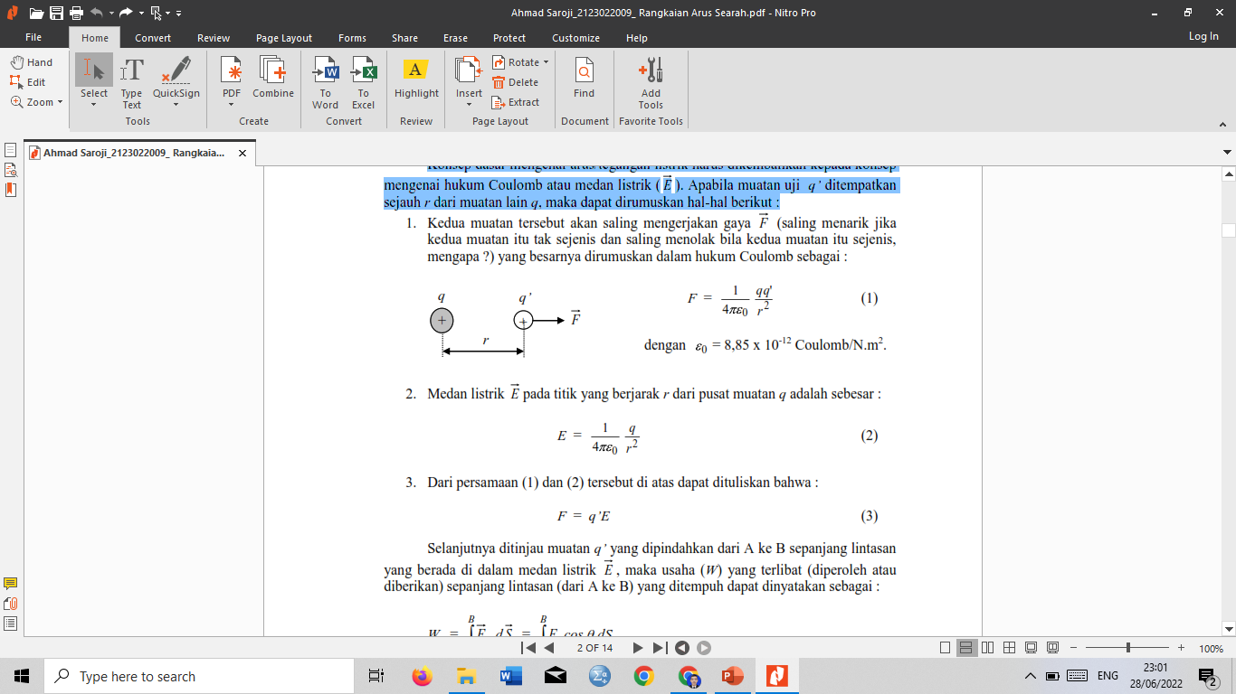
Rangkaian Arus Searah
Apabila muatan uji q’ ditempatkan sejauh r dari muatan lain q, maka dapat dirumuskan hal-hal berikut :

Slide 4
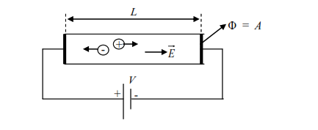
Rangkaian Arus Searah
Selanjutnya ditinjau sebuah konduktor sepanjang L yang pada ujung-ujungnya
dikenai beda potensial V. Misalkan konsentrasi elektron bebas dalam konduktor
tersebut adalah n, besar muatan elektron e, dan elektron-elektron tersebut bergerak dengan kecepatan rerata v. Jika I menyatakan jumlah muatan yang setiap detik melewati suatu penampang konduktor seluas A, maka selama selang waktu yang singkat dt detik, muatan total dq yang melewati penampang tersebut adalah :

Slide 5



Rangkaian Arus Searah
Berdasarkan definisi bahwa kuat arus merupakan jumlah muatan yang melewati suatu penampang penghantar setiap satu satuan waktu, maka dapat dituliskan :
Jika J menyatakan nilai rapat arus tiap satuan luas, maka
Mudah dimengerti bahwa semakin besar medan listrik E semakin besar pula kecepatan elektron (v) yang mengalir di dalam konduktor, sehingga secara rasional dapat dikatakan bahwa v sebanding dengan
E atau dapat dituliskan bahwa :

Slide 6


Rangkaian Arus Searah
Dengan memberikan konstanta μ pada persamaan tersebut akan diperoleh :
selanjutnya konstanta pembanding μ dikenal sebagai koefisien mobilitas. Dari persamaan-persamaan diatas akhirnya diperoleh bahwa :

Slide 7






Hukum Ohm dan Hukum Joule
Didefinisikan suatu besaran konduktivitas (σ) sebagai :
Sedangkan kebalikan dari konduktivitas adalah resistivitas (ρ) , yaitu bahwa
Berdasarkan persamaan yang dalam persoalan ini d = L, maka dapat diperoleh :
Dengan mengingat bahwa I = JA Selanjutnya didefinisikan bahwa , maka dapat diperoleh :
Dari persamaan di atas diperoleh suatu perumusan bahwa :
Dari persamaan di atas
diperoleh suatu perumusan bahwa
Hukum Ohm.

Slide 8
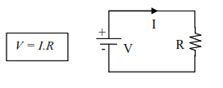




Hukum Ohm dan Hukum Joule
Jika R merupakan resistansi dari suatu resistor (murni) yang pada kedua ujungnya dipasang beda tegangan sebesar V, maka di dalam resistor tersebut mengalirarus sebesar I. Hubungan ketiga besaran itu adalah :
Selama elektron-elektron mengalir dalam konduktor (bukan super konduktor), maka terjadi proses tumbukan muatan di dalamnya yang akan menimbulkan panas. Sedangkan diketahui dengan sangat meyakinkan bahwa panas merupakan salah satu dari bentuk energi. Dengan demikian ada hubungan antara muatan q yang bergerak karena beda potensial V dengan energi yang dalam hal ini adalah usaha W. Hubungan ketiga besaran tersebut adalah :
Hukum Joule

Slide 9
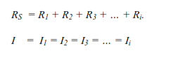
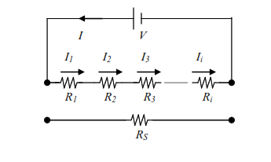
Rangkaian Resistor Seri
Dua atau lebih resistor masing-masing dengan resistansi R1, R2, R3 … Ri
dirangkai secara seri. Hubungan seri terjadi bila beberapa resistor (atau komponen rangkaian pada umumnya) dihubungkan secara berurutan satu di belakang yang lain dan tidak pernah bercabang.
Gambar konfigurasi seri adalah sebagai berikut :

Slide 10
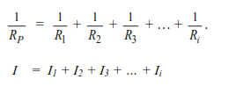
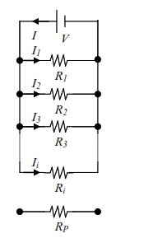
Rangkaian Resistor Paralel
Dua atau lebih resistor (atau komponen pada umumnya) masing-masing dengan resistansi R1, R2, R3 … Ri dirangkai secara paralel. Hubungan paralel terjadi bila ujung-ujung komponen terhubung langsung.
Gambar konfigurasi paralel adalah sebagai berikut :

Slide 11
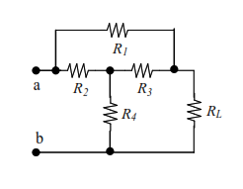
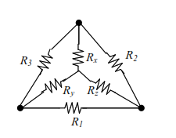
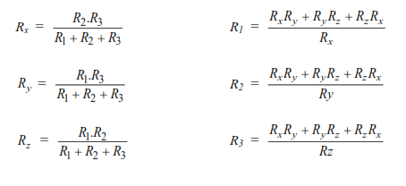
Rangkaian Kombinasi
Hubungan nilai resistansi antara kedua
konfigurasi tadi adalah sebagai berikut :

Slide 12
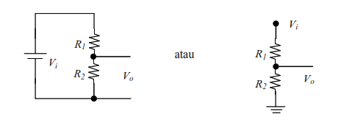

Pembagi Tegangan
Pembagi tegangan merupakan rangkaian attenuator yang berfungsi untuk memperkecil tegangan atau sinyal. Pembagi tegangan sering dijumpai pada masukan alat-alat ukur untuk mencegah terjadinya kelebihan arus yang mengalir pada ampere. Rangkaian pembagi tegangan dapat dilihat pada gambar berikut ini.
Dari rangkaian tersebut dapat dibuktikan bahwa

Slide 13
Terimakasih

